Slide 1
大学生互助平台
中期汇报
指导老师：谭小波
报告人：宁高聪

Slide 2
目录
01 进展情况
02 研究成果
03 存在问题
04 下阶段主要内容

Slide 3
Part One
进展情况

Slide 4
01
已完成功能
登录注册
选择所在学校
用户可以通过手机号注册后登陆或者直接通过QQ登录
已收录了全国各地近千所院校的信息，并已按照省份信息进行归类
发布商品
与好友在线交流
发布包含标题，说明，图片等信息的商品
可以在APP上获取好友列表并与之实时交流，可发送文字，语音，图片等信息。
分类查看校园内的商品或事件

Slide 5
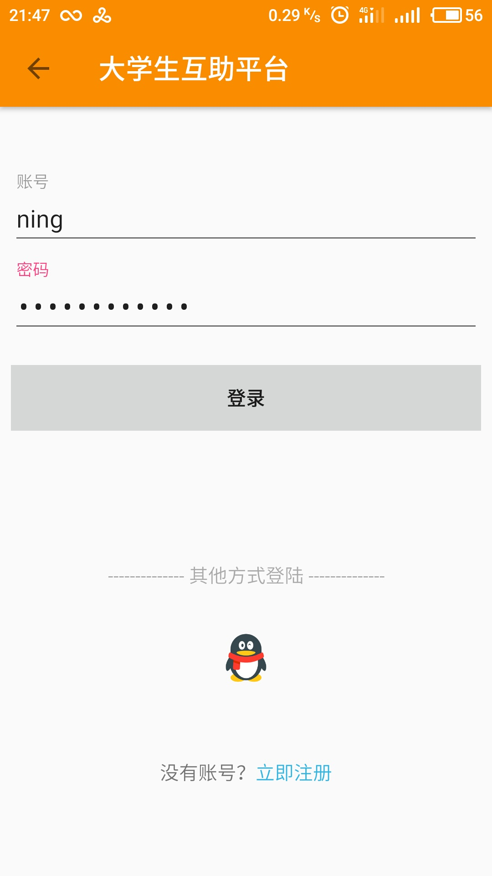
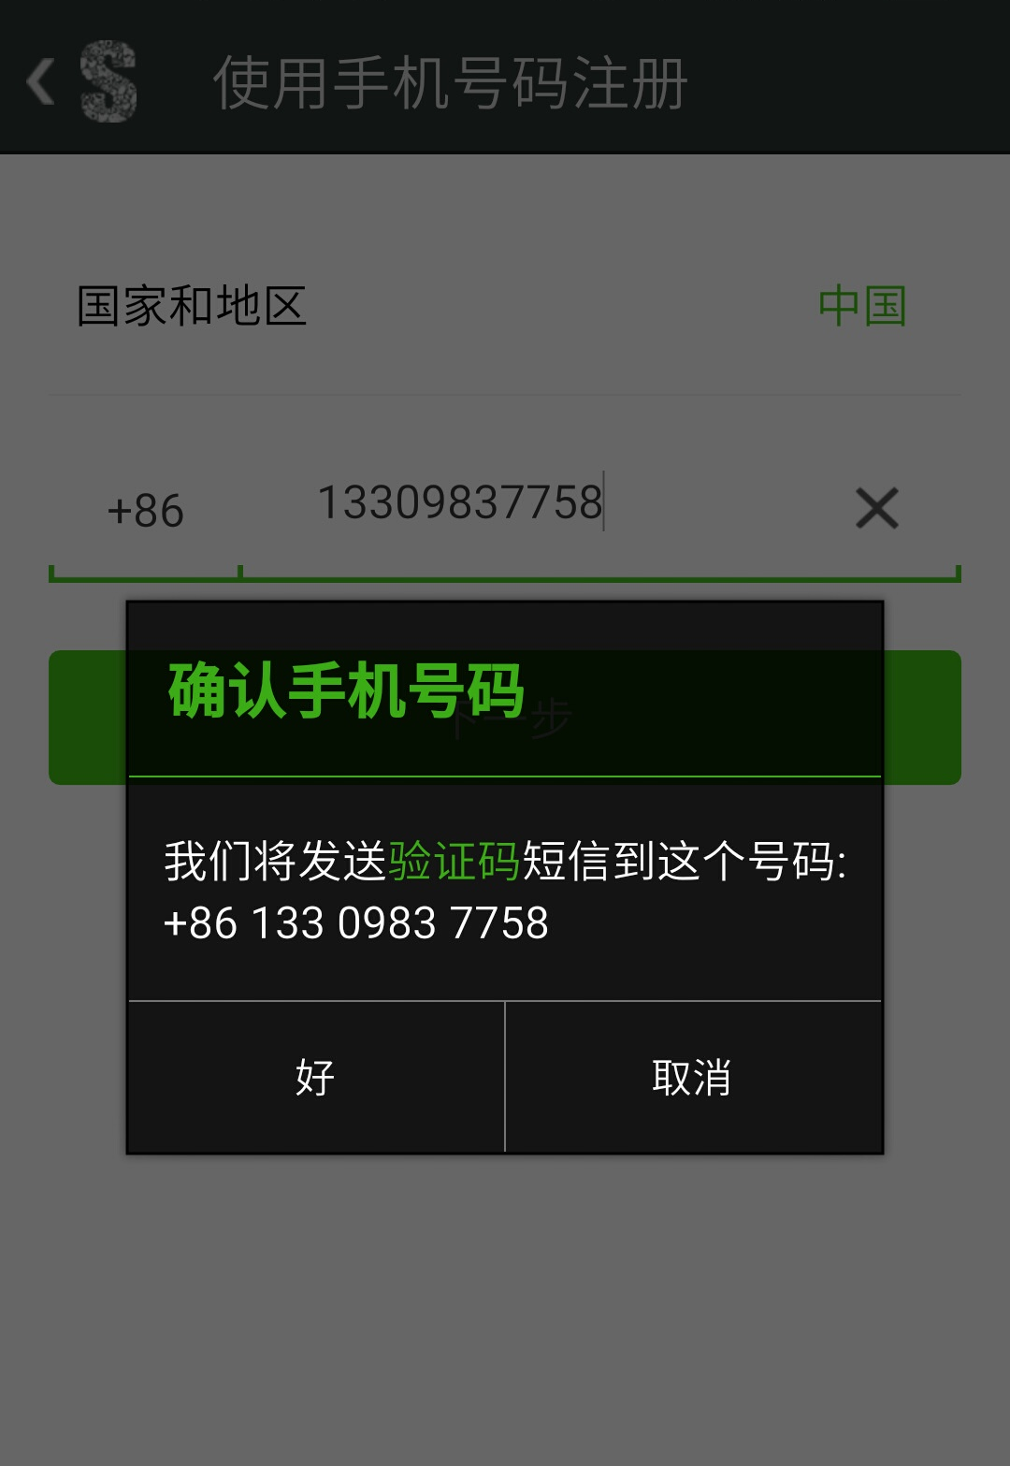
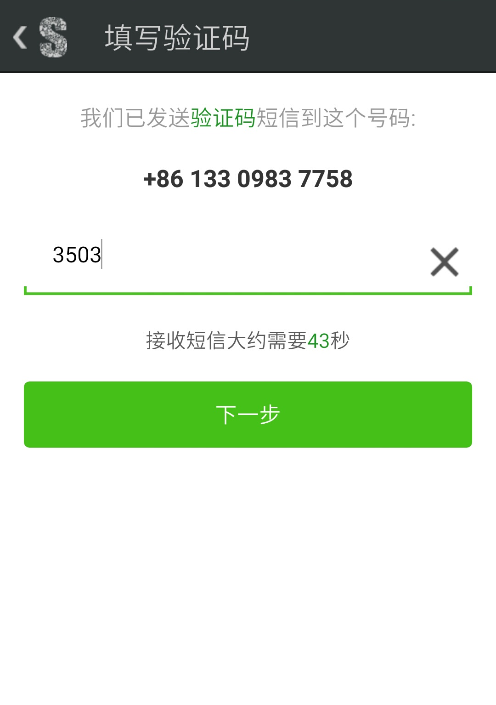
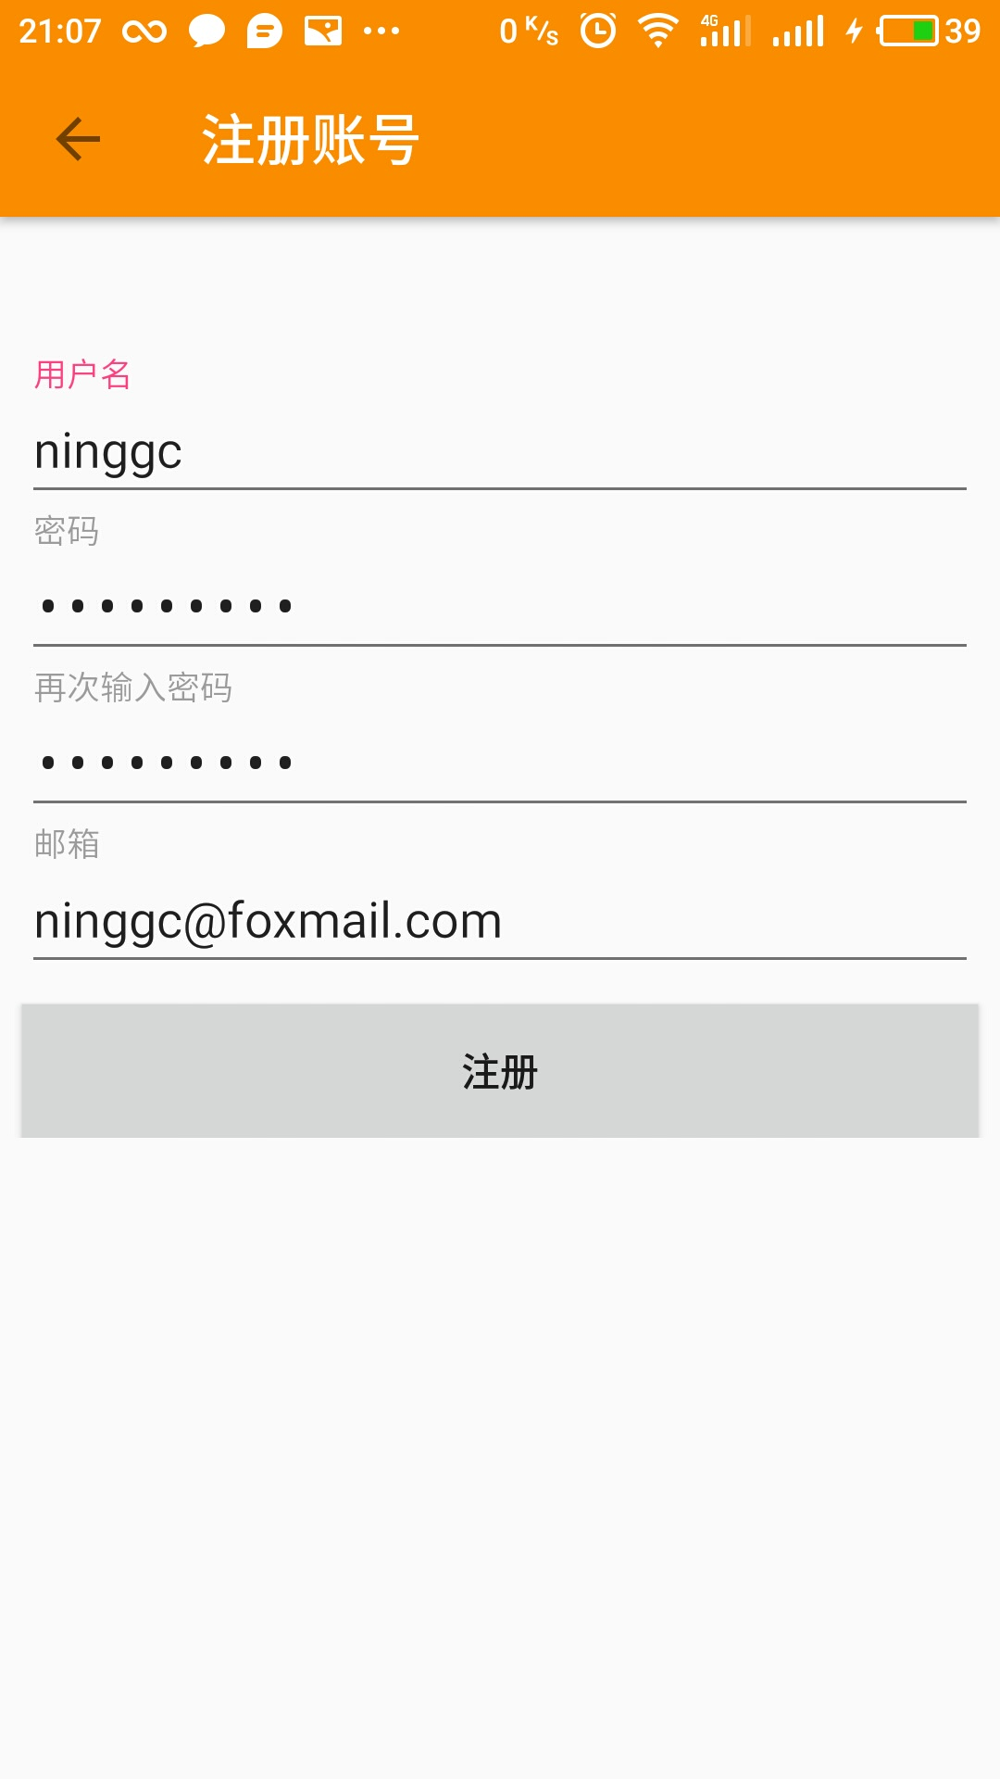
02
注册登录界面
用户可以通过手机号或者用户名进行登录，也可以通过QQ的方式直接登录。

Slide 6
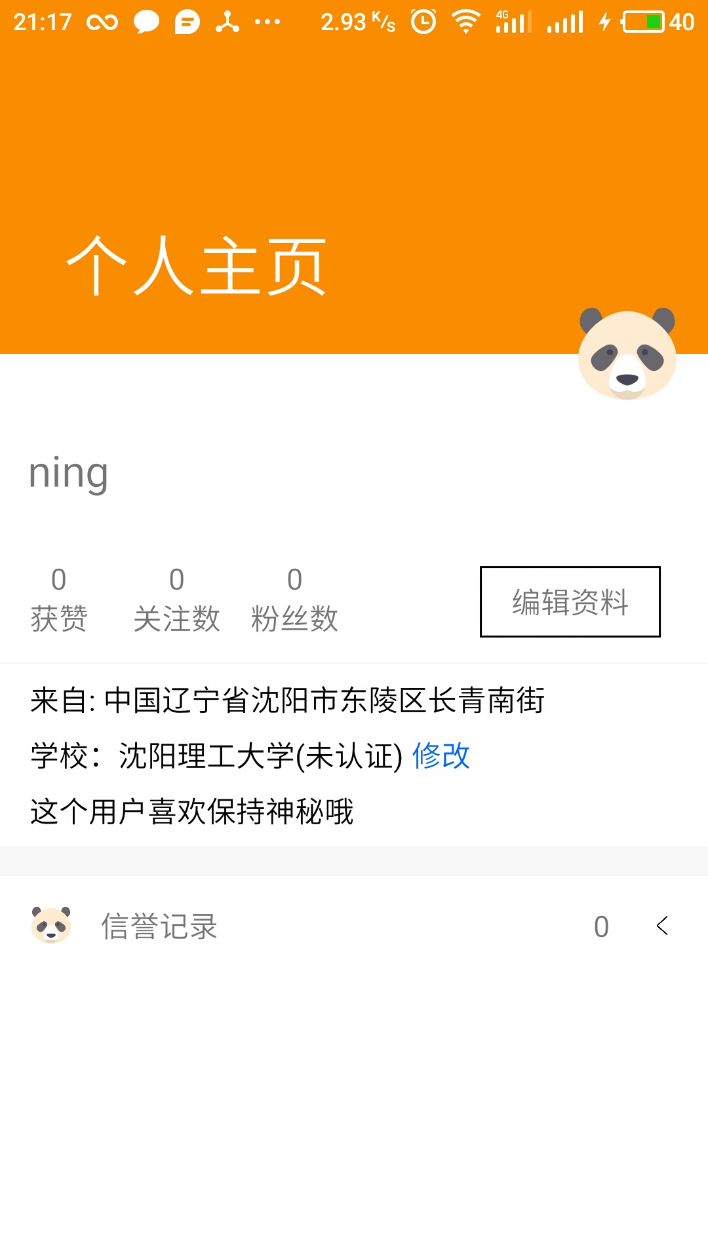
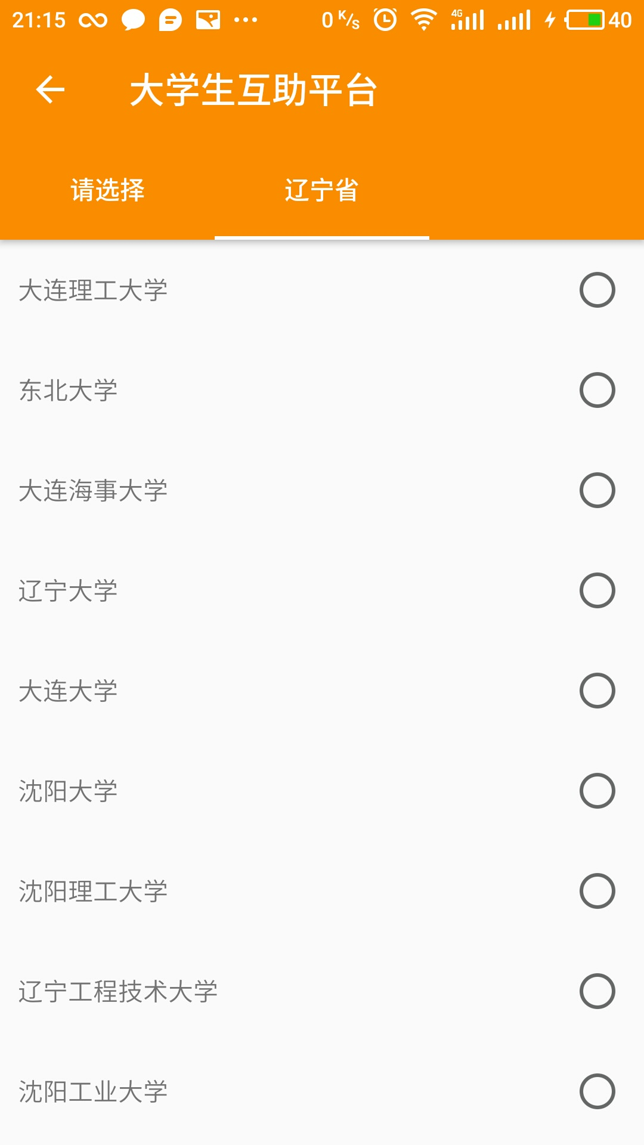
03
用户信息界面
左图为用户个人信息
右图为选择学校的列表
学生选择学校后需要通过学生卡或学生证等信息进行身份认证，否则会被标注为未认证用户。

Slide 7
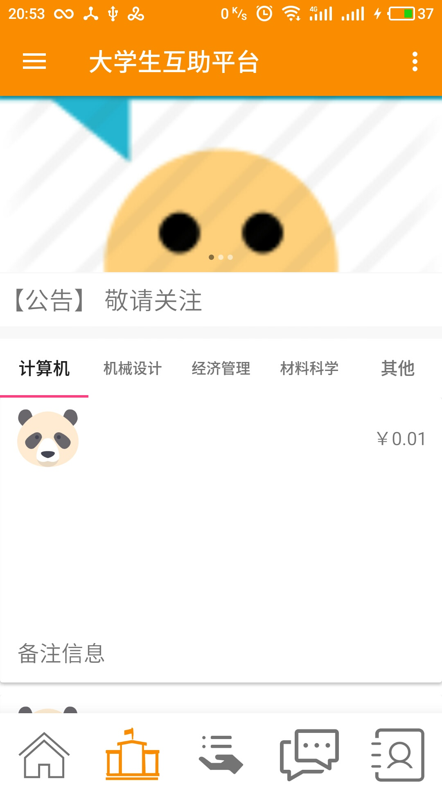
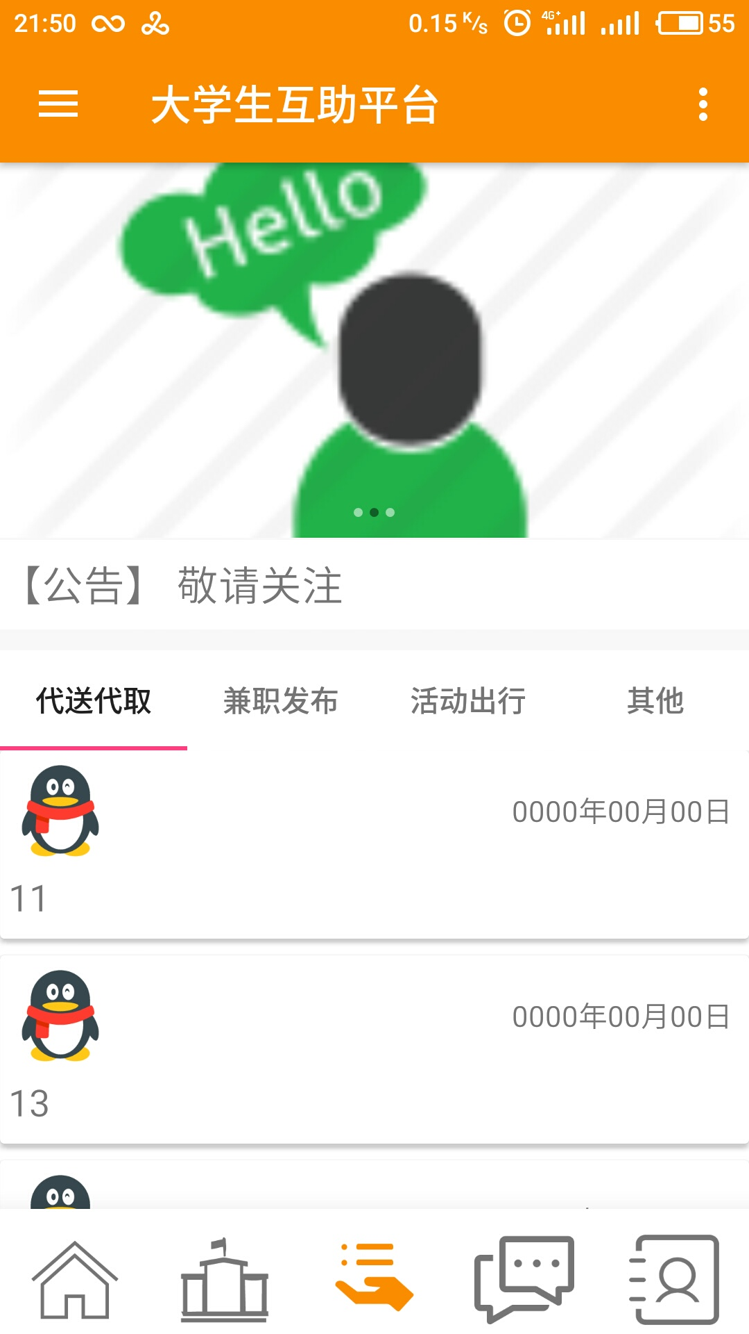
04
分类查看校园内的商品或事件
左图为校园内的物品交易
如图可分别查看计算机、机械设计等学科的书籍及其他物品
右图为校园内的事件委托
可以分别查看代取代送、兼职、活动等事件的委托，以及该事件的截止事件等

Slide 8
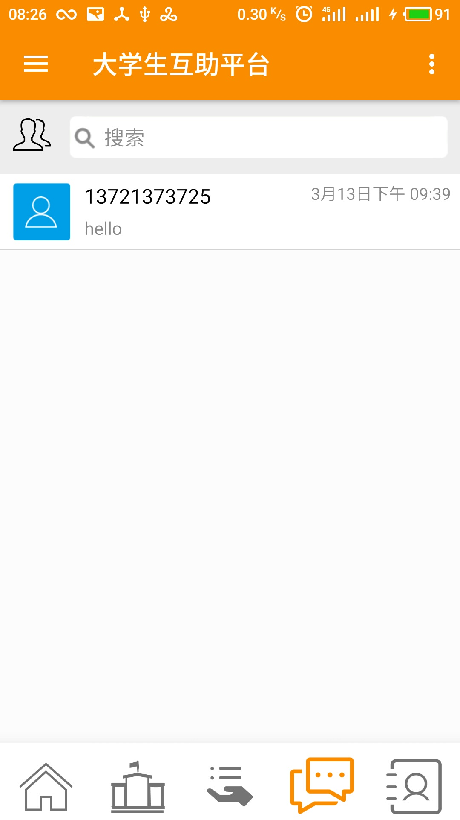
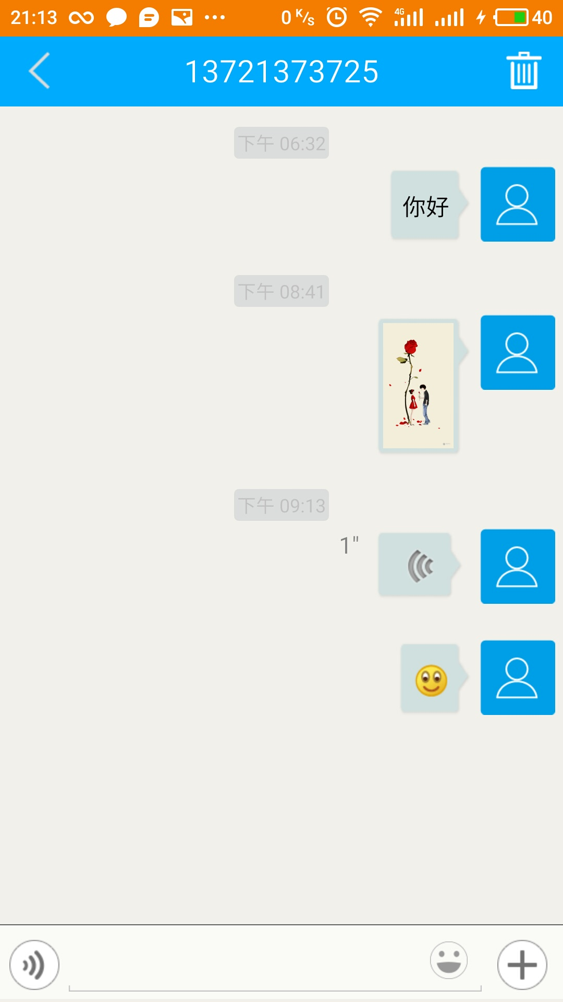
05
好友聊天窗口
左图为校园内的物品交易
可以在APP上获取好友列表并与之实时交流，可发送文字，语音，图片等信息。

Slide 9
Part Two
研究成果
1、具有部分功能的APP一份
2、待发布的论文一份(论文稍加修改润色即可投稿)

Slide 10
Part Three
存在问题

Slide 11
06
存在问题及解决方案
1
2
不够流畅
SDK异常
功能完成后需要对界面及功能代码进行优化改进，精简代码等
部分SDK的配置繁琐，一段时间后出现差错难以排查错误。
尽量将SDK的配置统一管理，并将每个的配置过程记录。

Slide 12
Part Four
下阶段主要内容

Slide 13
07
下阶段主要内容
1
2
3
4
完成学生认证功能
商品、委托的评论
商品和任务的积分安排
论文润色及发布
对于学生认证的实现依赖于用户上传的学生卡学生证等信息，需要专人对这些信息进行审核（或者可以采用图像识别技术自动审核）
标题数字等都可以通过点击和重新输入进行更改，顶部“开始”面板中可以对字体、字号、颜色、行距等进行修改。建议正文8-14号字，1.3倍字间距。
尽量实现以积分进行交易而非全部通过现金进行交易。

Slide 14
谢谢观看
指导老师：谭小波
报告人：宁高聪

